Slide 1
第四部分 软件工程
主要内容
  软件工程概述——概念、必要性
  需求分析与可行性分析
    需求分析的任务与步骤
    可行性分析的任务与步骤
  软件设计：
    软件设计的概念与原则
    概要设计的任务、步骤、结果
    详细设计的任务、步骤、结果
    面向对象的UML设计方法
  软件测试
    概念、原则
    测试技术与实施步骤
    测试用例设计
  软件维护——概念、步骤、组织与实施

Slide 2
第四部分 软件工程
软件工程概述
  软件危机——早期软件开发方法导致的问题
    软件开发生产率远远不能满足需要
    软件产品功能不能满足实际需要
    软件产品性能不满足需求且可维护性差
    难以估计软件开发的进度计划与成本
    －爱国者导弹系统的指挥与控制软件，早期采用ADA语言，维护性不好
    －IDEAS软件，数百人开发数年，功能虽强，但后续维护不好，导致难以维持
    －DUCT软件的变迁：早期为一个强大的系统，后期化为DELCAM系统，多个特定功能的模块，相对独立但可数据集成、相互无缝调用
Notes:
2、

Slide 3
第四部分 软件工程
软件工程概述
  软件产品的特点
    不是传统意义上的被制造
    不会“磨损”，但会退化
    都是手工定制的
    开发过程复杂，费用昂贵
Notes:
2、

Slide 4
第四部分 软件工程
软件工程概述
  概念：软件工程是将系统化的、严格约束的、可量化的方法应用于软件的开发、运行和维护，即将工程化应用于软件
  是指导软件开发和维护的一门工程学科。它采用工程的概念、原理、技术和方法，把经过时间检验而证明是正确的管理技术和当前能够得到的最好的技术方法结合起来，用于开发和维护软件
  —所谓的工程化，建筑行业最典型——需求分析、方案设计（概念设计）、结构设计（详细设计）、施工设计、施工与检验、后期使用维修
  —产品开发工程：需求分析（市场调研）、概念设计、结构设计、<试制与中试>、工艺设计、加工与装配、维护服务
  —软件也是一种产品，同样可采用工程化的方法来开发

Slide 5
第四部分 软件工程
软件工程概述
  软件工程的基本原则
    用分阶段的生存周期计划严格管理
    坚持进行阶段评审
    实行严格的产品开发过程控制
    采用现代程序设计技术
    每一阶段结果应能被清楚地审查
    开发小组的人员职责清晰、明确
    承认不断改进软件工程实践的必要性

Slide 6
第四部分 软件工程
软件工程概述
  软件生存周期
人的生存周期
婴儿——幼儿——儿童——少年——青年——中年——老年——死亡
软件的生存周期
软件定义
软件开发
软件支持
问题定义
可行性分析
需求分析
概要设计
详细设计
编 码
测 试
软件发布
软件运行
维护或退役

Slide 7
第四部分 软件工程
软件工程概述
  软件工程要解决的问题
    做什么样的软件？做出来的软件怎么用？
    怎么做软件？
    软件如何适应变化？
  软件的开发模型
    是软件开发过程的概括，是软件工程思想的具体化
    是跨越整个软件生存周期的各个阶段所需要的全部工作与任务的结构框架

Slide 8
第四部分 软件工程
软件工程概述
  软件的开发模型——瀑布模型（线性顺序模型）
可行性分析
定义阶段
需求分析
设 计
开发阶段
编 码
测 试
支持阶段
支 持

Slide 9
第四部分 软件工程
软件工程概述
  软件的开发模型——瀑布模式（线性顺序模型）
    阶段间具有顺序性和依赖性
    每个阶段必须完成规定的文档;每个阶段结束前完成文档审查,及早改正错误,但：
      开发过程一般不能逆转，否则代价太大。
      实际的项目开发很难严格按该模型进行。
      客户往往很难清楚地给出所有的需求，而该模型却要求如此。
      软件的实际情况必须到项目开发的后期客户才能看到，这要求客户有足够的耐心。

Slide 10
第四部分 软件工程
软件工程概述
  软件的开发模式——瀑布模式（线性顺序模型）
    应用范围
      需求非常清楚全面，且在开发过程中没有或很少变化 （需求分析非常重要！）
      开发人员对软件的应用领域很熟悉。
      用户的使用环境非常稳定。
      开发工作对用户参与的要求很低

Slide 11

第一部分 数据结构与算法
软件工程概述
  软件的开发模式——原型模型（较流行）
用户建议
开发/修改
原型
用户测试
运行原型

Slide 12
第四部分 软件工程
软件工程概述
  软件的开发模式——原型模式
    特点
      可以得到比较良好的需求定义，容易适应需求的变化。
      有利于开发与培训的同步。
      开发费用低、开发周期短、维护容易且对用户更友好。
        客户与开发者对原型理解不同
        准确的原型设计比较困难
        不利于开发人员的创新
    应用范围
      对所开发的领域比较熟悉而且有快速的原型开发工具
      项目招投标时，可以以原型模型作为软件的开发模型
      进行产品移植或升级时，或对已有产品原型进行客户化工作时，原型模型是非常适合的

Slide 13
第四部分 软件工程
软件工程概述
  软件的开发模式——基于构件的模式
    属于演化式开发或迭代式开发，基本过程包括：
      客户的交流，获得问题的定义
      标识基本类
      计划与风险分析
      类的复用或重新开发
      构造系统
      用户评估
    特点
      采用面向对象技术。
      基于构件库的开发
      融合了螺旋模型特征
      支持软件开发的迭代方法，是一种演化型的开发技术

Slide 14
第四部分 软件工程
软件工程概述
  软件的开发模式——基于构件的模式
    属于演化式开发或迭代式开发，基本过程包括：
      客户的交流，获得问题的定义
      标识基本类
      计划与风险分析
      类的复用或重新开发
      构造系统
      用户评估
    特点
      采用面向对象技术。
      基于构件库的开发
      融合了螺旋模型特征
      支持软件开发的迭代方法，是一种演化型的开发技术

Slide 15
第四部分 软件工程
软件工程概述
  软件开发工具－辅助软件开发各阶段的工具
      认识与描述系统需求
      保存与管理开发过程中的信息
      代码的生成
      文档的编制与生成
      软件项目的管理
项目管理
软件配置
质量保证
按功能划分
分析设计
设计工具
界面开发
按应用阶段划分
分析工具
客户服务器
计划工具
Web开发

Slide 16
第四部分 软件工程
软件工程概述
  软件开发工具－几种常见的开发工具软件
    IBM Rational工具
    Rational公司是专门从事CASE工具研制与开发的软件公司，2003年被IBM公司收购。该公司所研发的Rational系列软件是完整的CASE集成工具，贯穿从需求分析到软件维护的整个软件生存周期
产品主要构成
需求分析与设计工具
测试工具
软件配置管理工具
Rose
PurifyPlus Robot
ClearCase

Slide 17
第四部分 软件工程
软件工程概述
  软件开发工具－几种常见的开发工具软件
    北大青鸟工具
    系列CASE工具北京北大青鸟软件有限公司开发研制的，在国内有较高的知名度。
产品主要构成
面向对象软件开发工具集
构件库管理系统
项目管理与质量保证
软件测试系统
JBCM
JBPM
JBCCM
JBOO
JBCLMS
Safepro

Slide 18
第四部分 软件工程
软件工程概述
  软件开发工具－几种常见的开发工具软件
    微软版本管理器—VSS
    版本管理是软件配置管理中的核心工作，Visual SourceSafe 6.0使用非常广泛而且很容易获得。
主要功能
文件检入与检出
版本控制
文件的拆分与共享
权限管理

Slide 19
第四部分 软件工程
软件策划与论证
  软件开发的第一步，解决如下问题
    可行性？——是不是可以做
    初步计划？—初步方案
  可行性研究
    内容：问题定义；可行性分析；
    问题定义
      确定软件开发项目必须完成的目标，即要解决的问题
      内容：问题背景、总体要求与目标、类型范围、功能规模、实现目标的方案、开发的条件、环境要求等
      编制问题定义报告文档，文档内容包括：
        名称
        用户
        问题概述
        项目的目标
        项目规模

Slide 20
第四部分 软件工程
软件策划与论证
  可行性研究
    可行性分析
      可行性分析要完成的任务：
1、技术可行性
2、经济可行性
3、其他因素的考虑
分析利用现有的技术能否实现，能否解决系统中的技术难题，所开发的系统能否达到所要求的功能和性能，系统对技术人员的要求，现有的技术人员能否胜任，开发所需要的软件与硬件能否如期得到等
分析成本——收益与短期效益——长远利益这两个方面 。要作出投资的估算和系统投入运行后可能获得的经济效益或可节约的费用估算 。
主要考虑的是市场、政策与法律方面的问题

Slide 21
第四部分 软件工程
软件策划与论证
  可行性研究
    可行性分析
      技术可行性：
1、在给定的时间内能否实现系统定义中的功能 。
技术可行性分析 的三个方面
2、软件的质量如何？ 如实时性、正确性和精确性。
3、软件的生产率如何？ 高生产率意味着利润。

Slide 22
第四部分 软件工程
软件策划与论证
  可行性研究
    可行性分析
      经济可行性：
办公成本
最难准确核算
人员成本
1. 成本分析
资源成本
经济
可行
性分
析
其它成本
P=F(1+i)^{-n}
称为折现
货币的时间价值
2. 收益分析
纯收入
纯收入=总收入折现-总成本折现

Slide 23
第四部分 软件工程
软件策划与论证
  可行性研究
    可行性分析
      经济可行性——两种常用方法：
代码行法(LOC)
每行代码的平均成本乘以程序的行数
两种成
本估算
方法
采用软件所提供的功能来测量的
功能点法(FP)

Slide 24
第四部分 软件工程
软件策划与论证
  可行性研究
    项目初步计划
系统定义报告
项目开发计划
及相关的
专题计划
决策人员
与
设计人员
用户的需求报告
可行性研究报告
如:测试计划、质量保证计划、配置管理计划、人员培训计划、系统安装计划

Slide 25
第四部分 软件工程
软件策划与论证
  可行性
  研究
    项目初步
    计划内容
高层管理人员
人力资源
项目经理
资源计划
开发人员
可复用的构件
客户、最终用户
开发环境
软件/硬件环境
软件规模
采用任务分解技术对软件的规模与工作量进行估算，并将总的开发费用分配到开发的各个阶段中
软件估算计划
工作量
进度
成本
进度安排要确定最终的软件交付日期，并在限定的日期内安排和分配工作量；或者在合理复用各种资源分配工作量的基础上确定最终交付日期。
进度安排计划
其它专题计划
如质量保证计划、配置管理计划、里程碑及评审计划、测试计划等

Slide 26
第四部分 软件工程
需求分析
  “需求分析”概述——重要性、困难
重要性
需求分析是发现、求精、建模、规格说明和复审的过程；
需求分析是系统设计的基础，关系到程的成败和软件产品的质量。
用户需求的动态性(不稳定性)
真实、
明确的需求
获取困难
用户对自己需求的模糊性(不准确性)
需求必须得到用户的确认（责任归属问题）

Slide 27
第四部分 软件工程
需求分析
  “需求分析”概述——要解决的问题：
1、确定对系统的综合要求：
系统界面要求、系统功能要求、系统性能要求、完全性可靠性保密性要求、系统运行要求、异常处理要求、将来可能提出的要求、分析系统的数据要求。
2、分析系统的数据要求
3、异出系统的逻辑模型
4、修正项目开发划
*5、开发原型系统（框架）

Slide 28
第四部分 软件工程
需求分析
  “需求分析”概述——基本步骤：
需求工程
需求开发
需求管理
需求获取
需求分析
编写需求文档
需求确认

Slide 29
第四部分 软件工程
需求分析
  “需求分析”概述——基本步骤-需求获取：
系统分析员
程序员
座谈法
调查表法
观察法
分析
调研
业务需求
功能需求
可行性报告
概要
信息
用户
系统定义报告
用户需求
非功能性需求

Slide 30
第四部分 软件工程
需求分析
  “需求分析”概述——基本步骤-需求分析：
系统分析员
需求获取
分析、处理
获取数据
目标逻辑模型
（事件流程模型）
从信息流和数据结构出发，找出系统各元素之间的联系、接口特征及设计限制、能否满足功能需求

Slide 31
第四部分 软件工程
需求分析
  “需求分析”概述——基本步骤-需求规格说明书编写：
    由系统分析员编写
    主要内容：
      引言
        编写目的、背景、概念定义、参考资料
      需求概述
        产品描述、产品功能概述、用户特点、一般约束、假设和依据
      具体需求描述
        功能需求（总体描述、详细描述）、接口需求（用户接口、通信接口、数据接口、文件接口）、性能需求、设计约束（标准、时间、硬件条件）、属性（可用性、安全性、可维护性、可移植性、警告）、其他需求（数据库、操作、特殊场合适应性）
      附录

Slide 32
第四部分 软件工程
需求分析
  “需求分析”概述——基本步骤-需求确认：
所有需求必须一致，不能前、后和相互矛盾
一致性
说明书应包括用户需求的每一方面
完整性
评审、验证
的四个方面
现实性
在现有基础上可实现
有效性
必须证明需求有效，能解决用户提出的问题

Slide 33
第四部分 软件工程
需求分析
  需求分析方法
面向数据的方法，以数据流为中心 。其核心概念包括：进程、数据流、数据存储、外部实体、数据组和数据元素。有代表性的模拟工具有：数据流图、数据字典、原始进程规格说明。
结构化分析方法
面向对象的分析方法
面向对象分析以对象及其服务作为建模标准，比较自然，对象也具有相对的稳定性。主要模拟的元素有：对象、类、属性、关系、方法、消息传递、用例等。其主要原理包括分类、继承、层次、信息隐藏、汇集关系等。

Slide 34
第四部分 软件工程
需求分析
  需求分析方法
它是一种面向数据流的需求分析方法，适用分析大型数据处理系统。
对分析人员要求较高；初始阶段，可参与的人少、
结构化分析(Structured Analysis)
基本思想
自顶向下
逐层分解

Slide 35
第四部分 软件工程
需求分析
  需求分析方法-结构化分析
S = { D1，D2，D3，… Dn }
软件系统（S）
D1 | D2 | D3 | … | Dn
问题域
对应于软件子系统
Di = { P1，P2，P3，… Pm }
问题域Di
P1 | P2 | P3 | … | Pn
问题
对应于子软件的软构件
Pj = { F1，F2，F3，… Fk }
问题Pj
F1 | F2 | F3 | … | Fn
行为（功能）
对应于软件子系统

Slide 36
第四部分 软件工程
需求分析
  需求分析方法-面向对象的分析方法
  利用面向对象的概念和方法为软件需求建造模型。它包含面向对象的图形语言机制以及用于指导需求分析的面向对象的方法学。
面向对象＝对象＋分类＋继承＋通信
对象是现实世界中个体或事物的抽象表示，它封装了特殊的属性(数据)和行为方法。
对象
举例：用于飞行仿真的“歼击机”对象，具有空速、表速、油量、空重、载荷重、推力、角速度、过载、飞行时间、起飞位置、当前高度、当前风速和风向等属性，对于该对象可施行起飞、降落、正常飞行，机动飞行等操作，而这些操作也可能改变飞机的某些属性值(状态)。

Slide 37
第四部分 软件工程
需求分析
  需求分析方法-面向对象的分析方法
类
类是具有相同属性和操作的一组相似对象的抽象
类继承实例
举例：“飞机”对象，具有机械系统、飞控系统、动力系统、传感器系统等属性，对于该对象可施行飞机研制过程的多种操作。类是一个支持继承的抽象数据类型，而对象就是类的实例，如确定了机械系统、飞控系统、动力系统之后就成为一种具体的飞机（对象）。
军用飞机类
作战飞机类
侦察机类
歼击机类
轰炸机类

Slide 38
第四部分 软件工程
需求分析
  需求分析方法-面向对象的分析方法
分析用户需求
识别类与对象
确定对象的内部特征
识别对象之间的关系
定义主题词
分类关系(一般/特殊)、组成关系(整体/部分)，还有反映对象属性之间联系的实例连接、反映对象行为之间依赖关系的消息等
系统分析员应该深入地理解用户需求，抽象出目标系统的本质属性，并用模型准确表示来 ；另外要向领域专家学习。
确定问题域中的类和对象
确定对象的属性的操作
概念上把大型的、复杂的系统包含的内容分解成若干个范畴

Slide 39
第四部分 软件工程
需求分析
  需求分析方法-面向对象的分析方法
  总结：
  面向对象方法是一整套的软件开发方法，它包括面向对象的分析OOA、面向对象的设计OOD、面向对象的编程OOP、面向对象的测试OOT等，贯穿软件开发的整个过程
  OOA方法的关键是识别问题域内的对象，并分析它们相互间的关系，最终建立起问题域的简洁、精确、可理解的正确模型。这是面向对象分析的首要任务
  在实际工作中，建模的步骤并不一定严格按照前面讲述的次序进行。

Slide 40
第四部分 软件工程
需求分析
  需求分析工具－UML工具
UML的目标是用面向对象的图形方式来描述任何类型的系统。
最常用的是建立软件系统模型，也可以用于描述非计算机软件的其他系统，如机械系统、商业系统、企业机构或业务过程、处理复杂数据的信息系统、具有实时要求的工业系统或工业过程等。
UML是一个通用的标准建模语言，可以为任何具有静态结构和动态行为的系统建立模型。

Slide 41
第四部分 软件工程
需求分析
  需求分析工具－UML工具
为了对UML模型进行进一步的说明，同时增强其表达能力，UML提供了4种在整个语言中可以一致应用的“通用机制”，可以认为是对UML模型的图纸说明
UML图形每个部分后面的语法语义描述
规格说明
修饰
UML表示法中每个元素都有一个基本符号
四种
机制
通用划分
UML构造块有两种划分，即类与对象、接口与实现
扩展机制
提高UML语言表达能力，它包含构造型、标记值和约束等3种类型

Slide 42
第四部分 软件工程
需求分析
  需求分析工具－UML工具
UML主要用图来表达模型的内容，而图又由代表模型元素的图形符号组成。学会使用UML的图，是学习、使用统一建模语言UML的关键。
UML的重要内容可以由下列五类图(共9种图形)
用例图(Use-case diagram)
静态图 (Static diagram)
UML图
行为图(Behavior diagram)
交互图(Interactive diagram)
实现图 ( Implementation diagram )

Slide 43
第四部分 软件工程
需求分析
  需求分析工具－UML工具－在软件开发中的应用
需求分析
捕获用户的需求、用例建模
用UML的逻辑视图和动态视图来描述问题域中的基本概念(例如抽象、类和对象等)和机制 。类图描述系统的静态结构，合作图、顺序图、活动图和状态图描述系统的动态行为。
分析
系统开发全过程
把分析阶段的结果扩展成技术解决方案，加入新的类来定义软件系统的技术方案细节。设计阶段用和分析阶段类似的方式使用UML。
设计
编码
这个阶段的任务是把来自设计阶段的类转换成某种面对象程序语言的代码(如VB、C++、Java等)
UML模型可作为测试阶段的依据 。单元测试使用类图和类规格说明；集成测试使用构件图和合作图；系统测试使用用例图来验证系统的行为
测试

Slide 44
第四部分 软件工程
需求分析
  需求分析工具－UML工具－在软件开发中的应用
需求分析
捕获用户的需求、用例建模
用UML的逻辑视图和动态视图来描述问题域中的基本概念(例如抽象、类和对象等)和机制 。类图描述系统的静态结构，合作图、顺序图、活动图和状态图描述系统的动态行为。
分析
系统开发全过程
把分析阶段的结果扩展成技术解决方案，加入新的类来定义软件系统的技术方案细节。设计阶段用和分析阶段类似的方式使用UML。
设计
编码
这个阶段的任务是把来自设计阶段的类转换成某种面对象程序语言的代码(如VB、C++、Java等)
UML模型可作为测试阶段的依据 。单元测试使用类图和类规格说明；集成测试使用构件图和合作图；系统测试使用用例图来验证系统的行为
测试

Slide 45
第四部分 软件工程
需求分析
  需求分析工具－UML工具－建模机制
UML9个模型
业务模型、领域模型、用例模型、分析模型、设计模型、过程模型、部署模型、实现模型、测试模型
UML9种图
用例图 、静态图（包括类图、对象图和包图）、行为图（包括状态图和活动图） 、交互图 （包括顺序图和协作图 ）、实现图 （构件图和配置图 ）
UML5个视图
用例视图、设计视图、进程视图、实现视图、实施视图

Slide 46
第四部分 软件工程
需求分析
  需求分析工具－UML工具－建模机制
反映的是目标系统的静态数据 ，用例图、类图、对象图、包、构件图、配置图等是静态建模机制，其中尤以用例图和类图最为重要。
静态建模
UML
建模
强调的是系统的行为，动态建模所建立的模型或者可以执行，或者表示执行时的时序状态或交互关系。它包括状态图、活动图、顺序图和合作图等四个图形,是标准建模语言UML的动态建模机制。
动态建模

Slide 47
第四部分 软件工程
需求分析
  需求分析工具－UML工具－建模机制
在UML中通过用例图来构造目标系统的用例模型，通过用例来捕获用户需求。
通过用例建模,描述对系统感兴趣的外部角色及其对系统(用例)功能要求。
从系统外部观察系统，而不涉及到技术上如何做这些事。

Slide 48
第四部分 软件工程
需求分析
  需求分析工具－UML工具－建模机制
用例模型(Use case model)
描述的是外部执行者(Actor)所理解的系统功能。用例模型用于需求分析阶段 。
用例
模型
用例模型是开发者和用户对需求规格达成的共识
在UML中，一个用例模型由若干个用例图描述，用例图的主要元素是用例和执行者。
※描述了待开发系统的功能需求；
※它将系统看作黑盒，从外部执行者的角度来理解系统；
※它驱动了需求分析之后各阶段的开发工作，影响开发工作的各个阶段和 UML 的各个模型。
用例
模型
功能

Slide 49
第四部分 软件工程
需求分析
  需求分析工具－UML工具－建模机制
用例(use case)
含义
一个用例是用户与计算机之间的一次典型交互过程 。在UML中，用例表示为一个椭圆
1、 用例捕获某些用户可见的需求，实现一个具体的用户目标。
2、 用例由执行者激活，并提供确切的值给执行者。
3、用例可大可小，但它必须是对一个具体的用户目标实现的完整描述。
特点

Slide 50
第四部分 软件工程
需求分析
  需求分析工具－UML工具－建模机制
设计零部件
说明：设计用户、项目负责人都是执行者
设计用户
审查设计结果
负责人

Slide 51
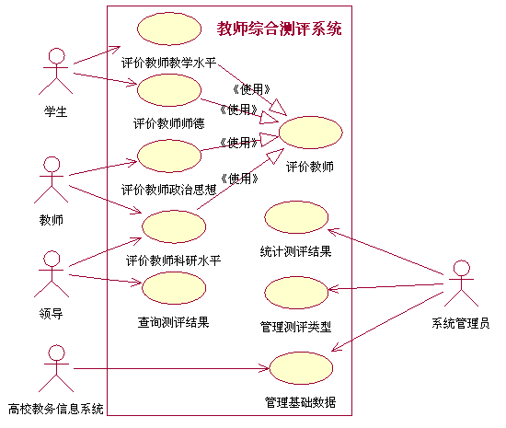
第四部分 软件工程
需求分析
  需求分析工具－UML工具－建模机制

Slide 52
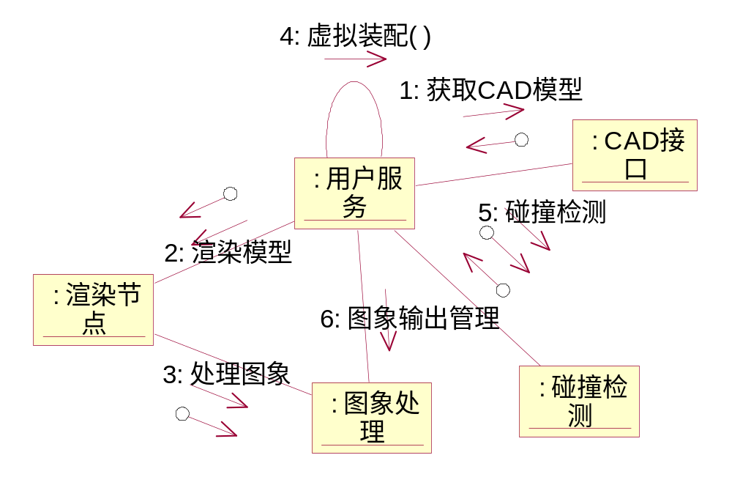
第四部分 软件工程
需求分析
  需求分析工具－UML工具－建模机制
    举例：分布式虚拟装配仿真系统协作图

Slide 53
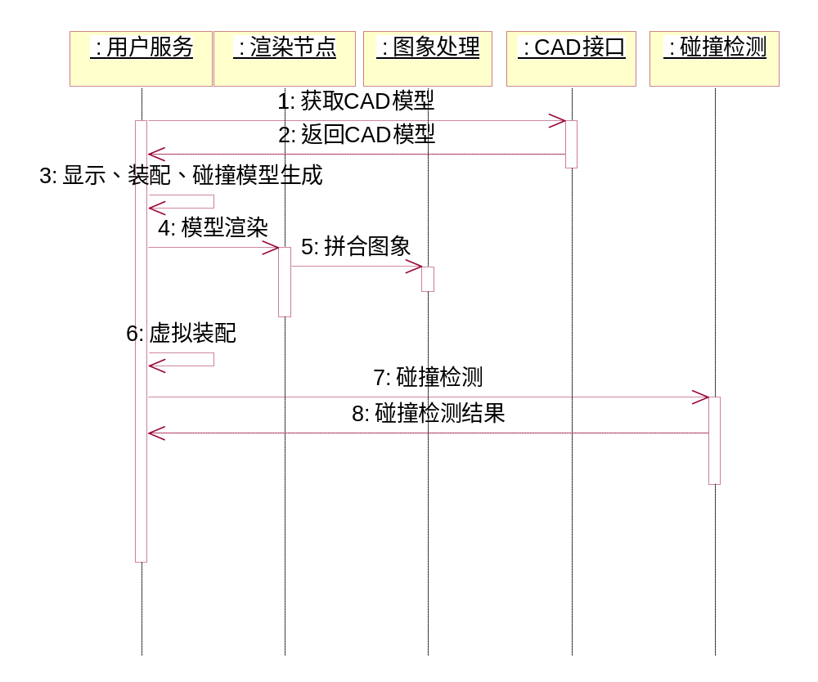
第四部分 软件工程
需求分析
  需求分析工具－UML工具－建模机制

Slide 54
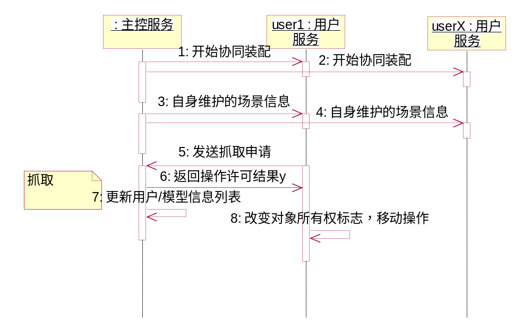
第四部分 软件工程
需求分析
  需求分析工具－UML工具－建模机制

